Slide 1
利用關節角度去規劃軌跡
規劃出來的角度能計算出角速度及加速度
利用Forward Kinematics計算出3D空間中位置
將所有實驗結果顯示出來
Joint
Motion
利用卡式座標去規劃軌跡
規劃出來的路徑能計算出速度及加速度
利用Inverse Kinematics反求各個關節角度
將所有實驗結果顯示出來
Cartesian
Motion

Slide 2

q $\left(t\right)=a_{4}t^{4}+a_{3}t^{3}+a_{2}t^{2}+a_{1}t+a_{0}$
$\dot{q}\left(t\right)={4a}_{4}t^{3}+a_{3}t^{2}+a_{2}t+a_{1}$
$\ddot{q}\left(t\right)={12a}_{4}t^{2}+6a_{3}t+{2a}_{2}$
Where -$t_{acc}$ ≤ t ≤${ t}_{acc}$

Slide 3
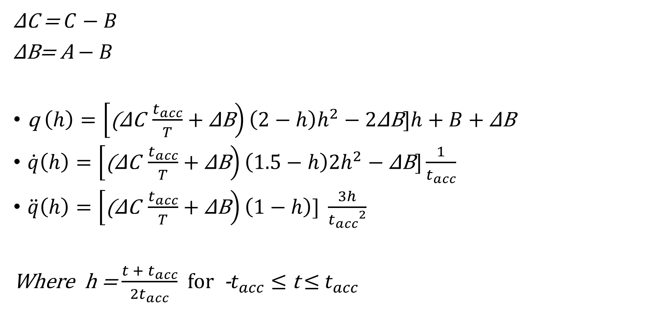
$\text{Δ}\text{C}$ = $C−B$
$\text{Δ}\text{B}$= A $− B$
q $\left(h\right)=\left[\text{(}\text{Δ}\text{C} \frac{t_{acc}}{T}+\text{Δ}\text{B}\right)\left(2−h\right)h^{2}−2\text{Δ}\text{B}]h+B+\text{Δ}\text{B}$
$\dot{q}\left(h\right)=\left[\text{(}\text{Δ}\text{C} \frac{t_{acc}}{T}+\text{Δ}\text{B}\right)\left(1.5−h\right){2h}^{2}−\text{Δ}\text{B}]\frac{1}{t_{acc}}$
$\ddot{q}\left(h\right)=\left[\text{(}\text{Δ}\text{C} \frac{t_{acc}}{T}+\text{Δ}\text{B}\right)\left(1−h\right)] \frac{3h}{{t_{acc}}^{2}}$
Where h =$\frac{t +{ t}_{acc}}{{2t}_{acc}}$ for -$t_{acc}$ ≤ t ≤${ t}_{acc}$

Slide 4

q $=\text{Δ}\text{C}∙h+\text{B}$
$\dot{q}=\frac{\text{Δ}\text{C}}{T}$
$\ddot{q}=0$
Where h =$\frac{t}{T}$ for -$t_{acc}$ ≤ t ≤${T−t}_{acc}$

